Slide 1
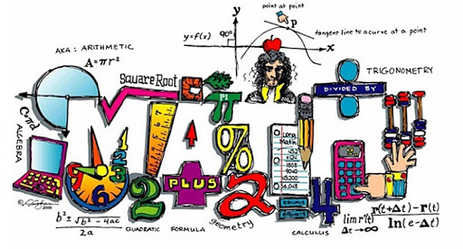
Cuerpos Geométricos, Área y Volumen del Cono
Prof. Jorge Figueroa Pachá
Departamento de Matemática
2do Medio

Slide 2
Objetivo de la Clase
Recordar Cuerpos Geométricos (Figuras en 3D)
Conocer las Formulas de Área y Volumen de Cuerpos geométricos
Calcular de Área y Volumen del Cono
Recordar Teorema de Pitágoras

Slide 3
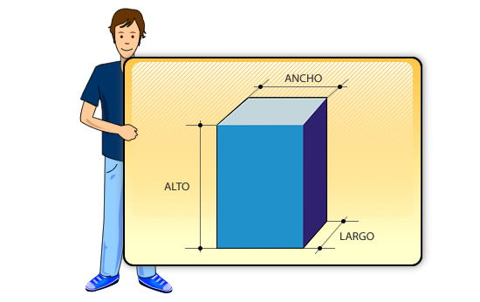
¿Qué son los cuerpos geométricos?
Un sólido o cuerpo geométrico es una figura geométrica de tres dimensiones (largo, ancho y alto), que ocupa un lugar en el espacio y en consecuencia tiene un volumen.

Slide 4
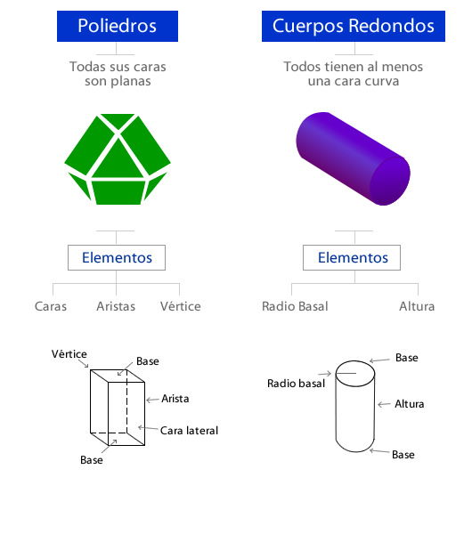
Se clasifican en:
Sus elementos:

Slide 5
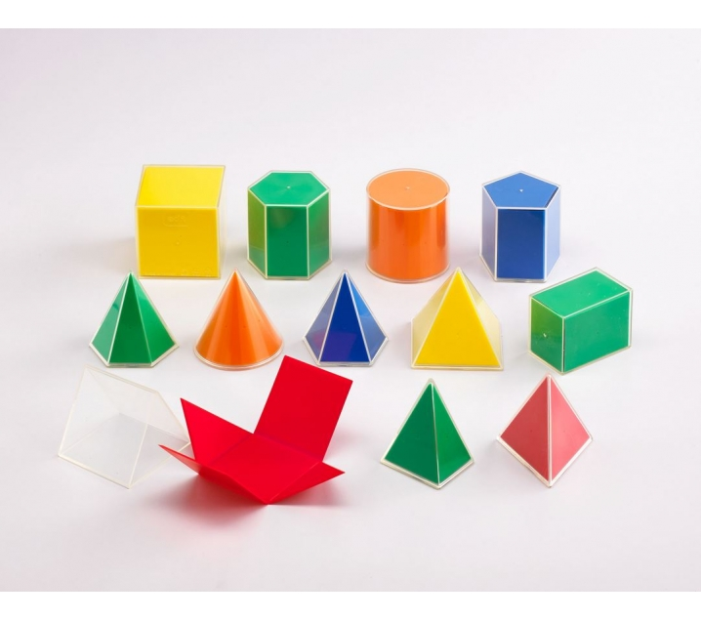
Poliedros
La palabra poliedro proviene del griego y significa muchas caras. Los poliedros son cuerpos geométricos cuyas caras son todas polígonos (figuras geométricas planas). Por lo tanto tienen todas sus caras planas. Los elementos de un poliedro son caras, aristas y vértices.

Slide 6
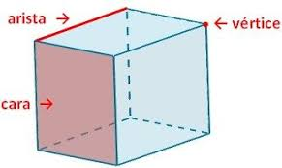
Elementos de un poliedro
Caras: Son las superficies planas que forman el poliedro, las cuales se interceptan entre sí.
Aristas: La línea que une dos caras se denomina arista.
Vértices: Son los puntos donde se interceptan 3 o más aristas.

Slide 7
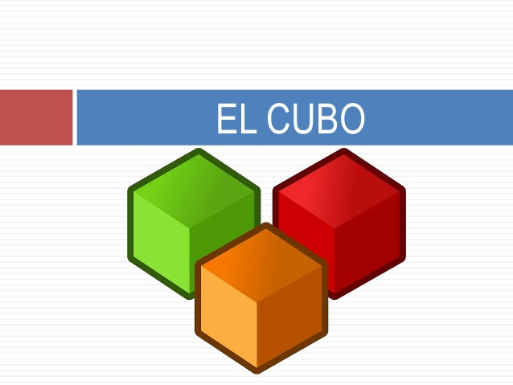
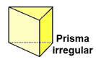
Clases de poliedros
Los poliedros regulares: son aquellos cuyas caras son todas polígonos regulares iguales y coincide el mismo número de ellas en cada vértice.
- Los poliedros irregulares: Los poliedros son irregulares cuando los polígonos (figuras geométricas planas) que lo forman, no son todos iguales

Slide 8
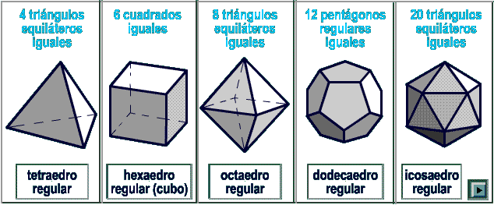
Los poliedros regulares
Existen solo cinco poliedros regulares: Tetraedro, Cubo, Octaedro, Dodecaedro e Icosaedro.

Slide 9
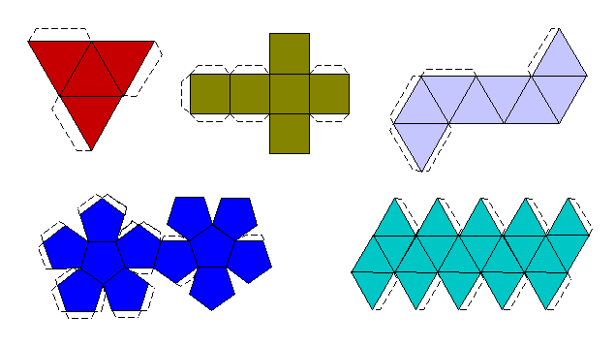
¿Como construir poliedros regulares?
Simplemente se debe de dibujar los siguientes esquemas.
Al ser Poliedros Regulares los lados de cada figura deben tener la misma medida.

Slide 10
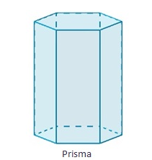
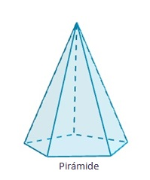
Poliedros irregulares:
Los poliedros irregulares se clasifican básicamente en:
-Prisma: tienen dos caras paralelas e iguales, llamadas bases, el resto de sus caras son paralelogramos
Pirámide: Las pirámides tienen una base y el resto de las caras son triángulos.
Los prismas y pirámides son cuerpos geométricos cuyas caras son todas polígonos.

Slide 11
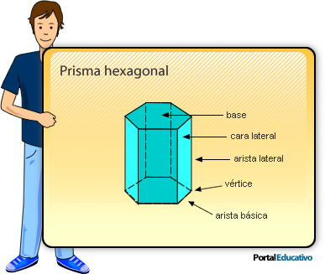
La altura de un prisma es la distancia entre las bases.

Slide 12
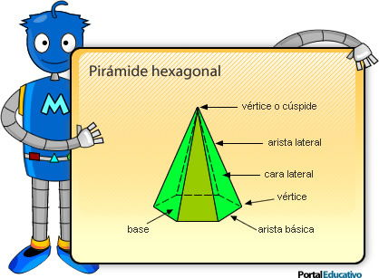
La apotema lateral de una pirámide regular es la altura de cualquiera de sus caras laterales.

Slide 13
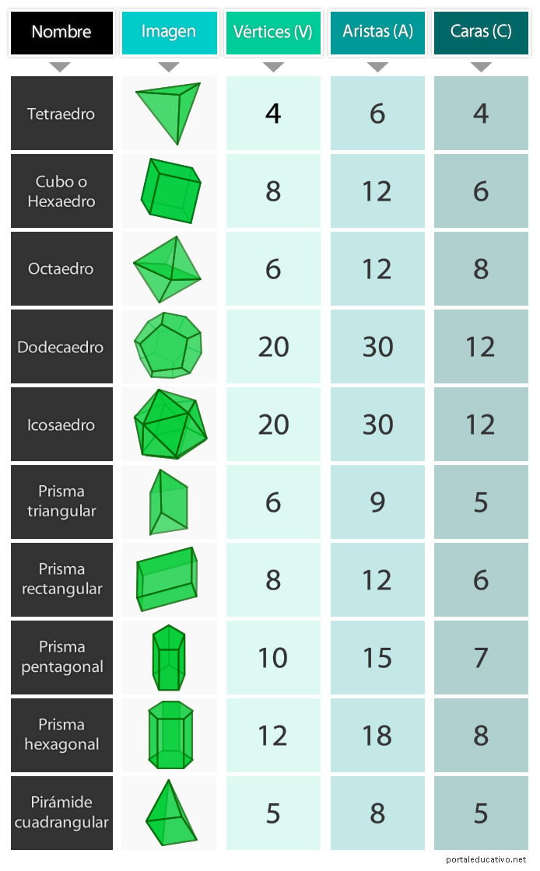
Cantidad de lados, vértices y caras:

Slide 14
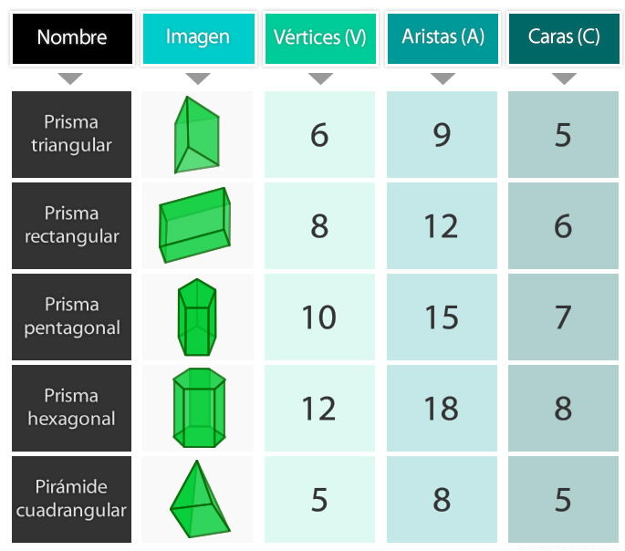
Cantidad de lados, vértices y caras:

Slide 15
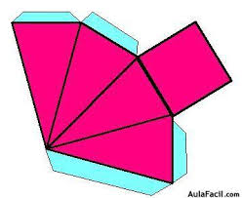
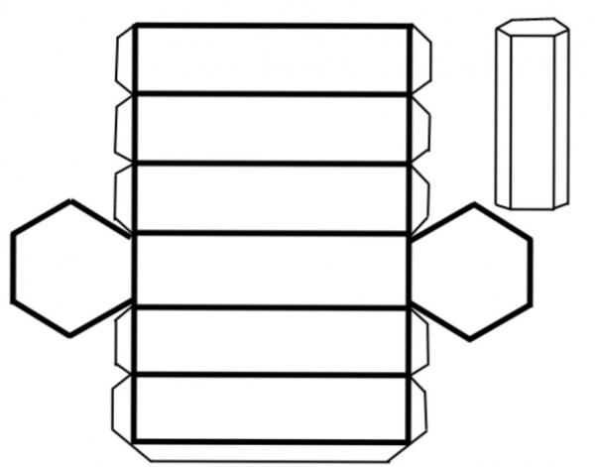
¿Como construir poliedros regulares?

Slide 16
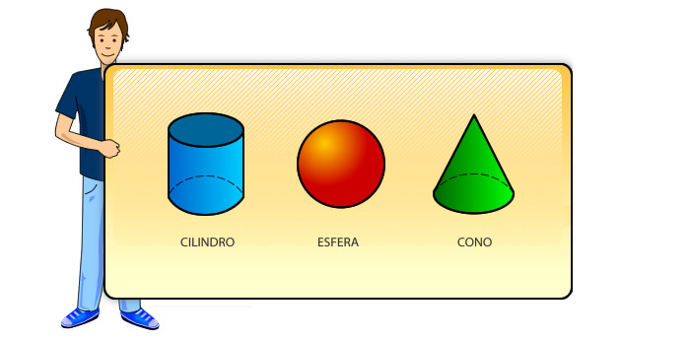
Cuerpos Redondos:
Son la Esfera, el Cono y el Cilindro. Los cuerpos redondos son aquellos que tienen, al menos, una de sus caras o superficies de forma curva. También se denominan cuerpos de revolución porque pueden obtenerse a partir de una figura que gira alrededor de un eje.

Slide 17
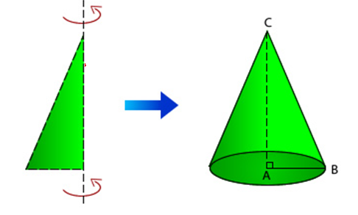
Cono
El cono es un cuerpo geométrico generado por un triángulo rectángulo al girar en torno a uno de sus catetos.

Slide 19
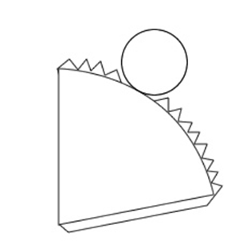
¿Como construir un cono?
El cono tiene una cara basal plana (Circunferencia) y una cara lateral curva. Posee una arista basal y un vértice llamado cúspide.

Slide 20
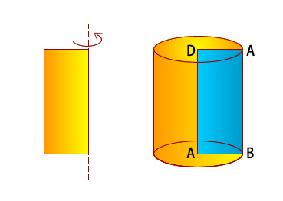
Cilindro
El cilindro es el cuerpo geométrico generado por un rectángulo al girar en torno a uno de sus lados.

Slide 22
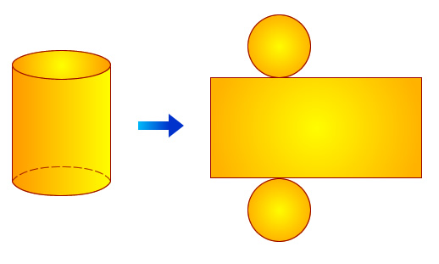
El cilindro tiene 2 caras basales planas, paralelas y congruentes. 1 cara lateral que es curva y 2 aristas basales.

Slide 23
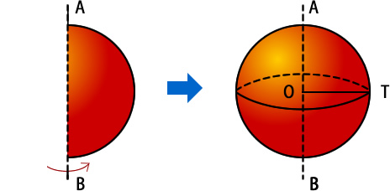
Esfera
La esfera es el sólido generado al girar una semicircunferencia alrededor de su diámetro.

Slide 24
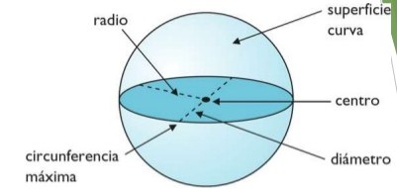

Slide 25
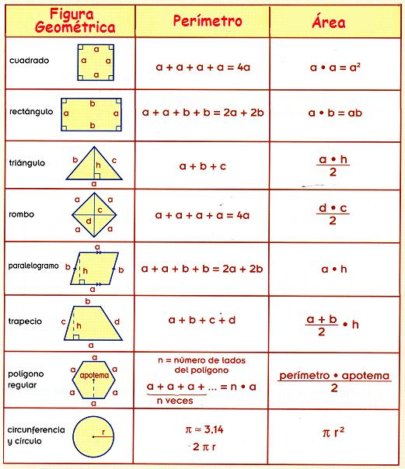
Fórmulas
Para poder trabajar con figuras en 3D es necesario recordar las figuras planas y sus fórmulas de área y perímetro.

Slide 26
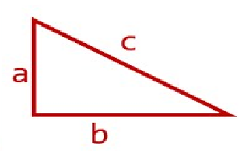
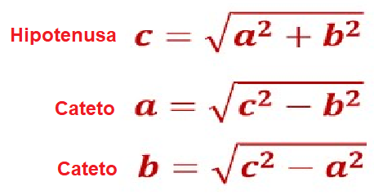
Teorema de Pitágoras
El Teorema de Pitágoras solo se puede usar en triángulos rectángulos (con un Angulo de 90°)
Teorema de Pitágoras
La Hipotenusa siempre estará en el lado opuesto al ángulo de 90°
Fórmulas despejadas
Hipotenusa
Cateto
Los catetos siempre formarán el ángulo de 90°
Cateto

Slide 27
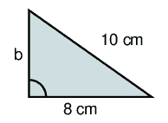
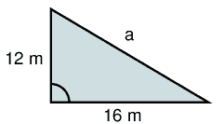
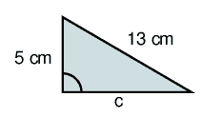
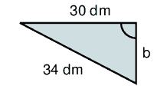
Ejemplos:
Calcular el lado que falta en los siguientes ejercicios usando teorema de Pitágoras

Slide 28
Respuestas

Slide 29
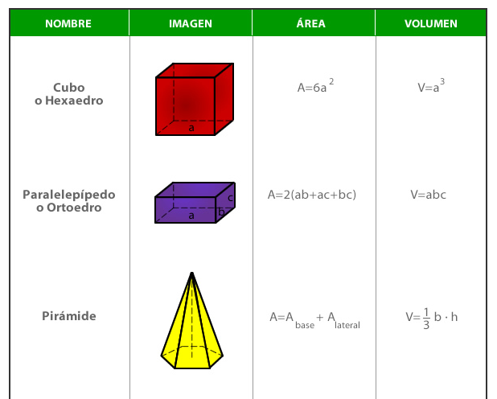
Fórmulas

Slide 30
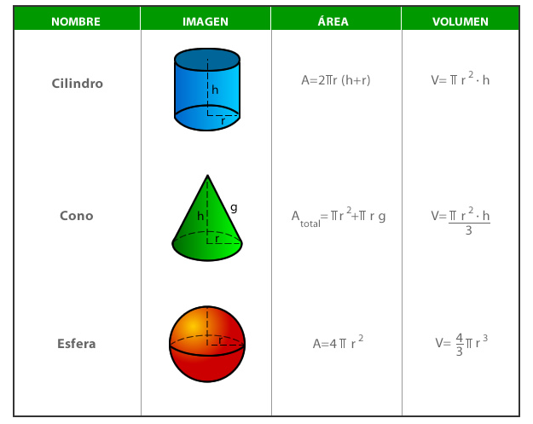
Fórmulas

Slide 31
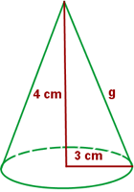
Ejemplo
Calcular el Área total y el Volumen del cono

Slide 32
Respuesta
Fórmulas:
Usamos Pitágoras para encontrar la generatriz “g”
Otra respuesta:

Slide 33
Retroalimentación
Los Cuerpos Geométricos se clasifican en Poliedros y Cuerpos redondos.
Existen Poliedros Regulares e Irregulares.
El Teorema de Pitágoras funciona solo en triángulos rectángulos y nos permite encontrar lados
Las fórmulas del Área total y Volumen del cono son:

